Slide 1

Mobil Uygulama Geliştirme
Dr. Öğr. Üyesi Ümran ŞEKER ERTUĞRUL
Hafta 1

Slide 2
Mobil Uygulamalara ve Android’e Giriş

Slide 3
Ders İçeriği
Mobil uygulama gelişimi
Mobil uygulama türleri
Android platformu
Android mimari yapısı
Android mimari yapısının avantaj ve dezavantajları
Android işletim sistemi ve sürümleri
SDK, Emulator, AVD kavramlarının açıklanması
Android Studio kurulumu
iOS platformu

Slide 4
Mobil Uygulama Gelişimi
Teknolojinin her geçen gün gelişmesi, küresel anlamda "mobil çağ" dönemini başlatmıştır (UNESCO 2014). Mobil çağ döneminde, insan hayatının farklı alanlarında etkileşim ve iletişim artmıştır [1]. Mobil çağ döneminin başlaması ile birlikte mobil uygulamalara talepler artmıştır.
Mobil uygulamalar bir yere bağlı kalmadan kullanıcıların isteklerine anında cevap verebilen dinamik bir yapıya sahiptir. Şekil 1’de mobil uygulamaların geçmiş yıllardaki pazar büyüklükleri gösterilmektedir.

Slide 5
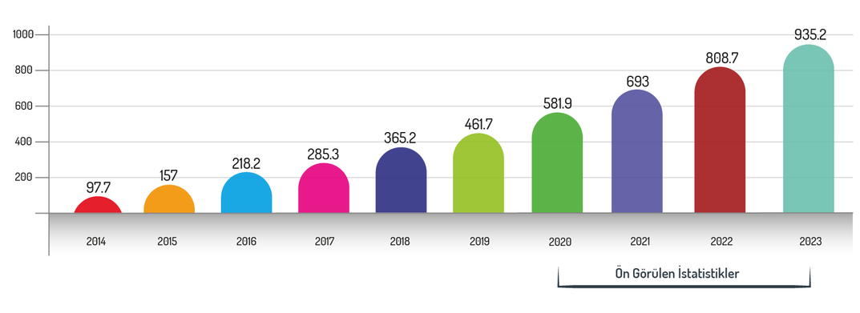
Şekil 1. Mobil uygulamaların pazar büyüklükleri

Slide 6
Mobil Uygulama Türleri
Mobil uygulamalar, geliştirilme yöntemlerine göre üç ana gruba ayrılır:
1) Native (Yerel) uygulamalar
Belirli bir işletim sistemi için geliştirilmektedir.
Android: Java, Kotlin.
iOS: Swift, Objective-C
Donanım ve sistem kaynaklarına doğrudan erişim sağlar.
Performansı yüksektir.
Örnek: WhatsApp, Instagram (Native ağırlıklı uygulamalardır.)
Tablo 1’ de yerel mobil platformlar ve geliştirme dilleri gösterilmiştir.

Slide 7
Tablo 1. Yerel mobil platformlar ve geliştirme dilleri
Mobil Platformlar | Geliştirme Dilleri | Uygulama Mağazası
Apple iOS | C, Objective C | Apple Store
Google Android | Java ( Dalvik VM) | Google Play Store
RIM BlackBerry | Java (J2ME) | BlackBerry App World
Symbian | C, C++, Python, HTML/CSS/JS | Nokia Store, Ovi store
Windows Mobile | .NET , C# | Windows Store
Window 7 Phone | .NET, C# | Windows Store
HP Palm webOS | HTML/CSS/JS | HP Store
MeeGo | C, C++, HTML/CSS/JS | Apps for MeeGo
Samsung bada | C++ | Samsung Apps

Slide 8
Mobil Uygulama Türleri
2) Web tabanlı uygulamalar
Tarayıcı üzerinden çalışan mobil uyumlu web siteleridir.
HTML, CSS, JavaScript kullanılır.
Uygulama mağazasına yüklenmez.
Donanım erişimi sınırlıdır.
Örnek: Mobil bankacılık web sayfaları vb.

Slide 9
Mobil Uygulama Türleri
3)Hibrit / Çapraz platform uygulamaları
Tek kod tabanı ile birden fazla platformda çalışır.
Native ve web uygulamaların birleşimidir.
Framework örnekleri: React Native, Flutter, Ionic vb.
Geliştirme süresi kısadır, maliyeti düşüktür.
Şekil 2’de hibrit platformlar gösterilmiştir.

Slide 10
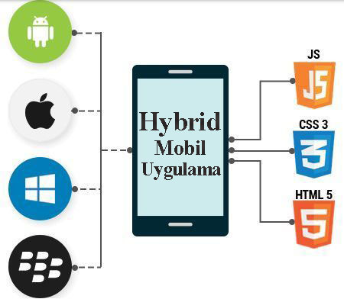
Şekil 2. Hibrit mobil uygulama platformları

Slide 11
Uyumlu (Responsive) Uygulamalar
Responsive (duyarlı) tasarım, bir web sitesinin:
telefon
tablet
Masaüstü gibi farklı ekran boyutlarına otomatik uyum sağlamasıdır.
Tek bir web sitesi vardır.
Ekran boyutuna göre görünüm değişir.
Tarayıcı üzerinden çalışır.

Slide 12
Uyumlu (Responsive) Uygulamalar
Uyumlu tasarımlar, web sayfalarının tablet, akıllı telefon gibi farklı ekran boyutlarına sahip cihazlarında uygulama geliştirmek için kullanılır. Tasarım kolay ve esnek olmakla birlikte fazla kod bilgisi gerektirmez.
Google Play veya Apple Store gibi ayrı bir aracı uygulama gerektirmeden sadece web tarayıcınıza internet adresi üzerinden erişim sağlanmaktadır. Bu özelliği sayesinde daha geniş kitlelere ulaşabilme özelliğine sahiptir.
HTML5, JavaScript, CSS gibi standart web teknolojileri kullanılarak geliştirilebilmektedir [2].
Mobil cihazların tarayıcıları ile siteye giriş yapıldığı zaman tarayıcı istemciye göre (user agent)mobil cihaz olarak algılar ve web uygulaması olarak açılır.

Slide 13
Tablo 2’de mobil uygulama geliştirme yöntemlerinin avantaj ve sınırlılıkları gösterilmiştir.

Slide 14
Tablo 2. Mobil uygulama geliştirme platformlarının avantaj ve sınırlılıkları
Platform | Avantajları | Sınırlılıkları
Yerel (Native) uygulamalar | Mobil cihazlara, öğrenme ortamlarına ve uygulamalarına tam erişim sağlar. Özellikle kullanıcı arayüzü konusunda en iyi performansı sağlar. Apple ve diğer mağazalarda yer alır. Daha fazla gelişmişlik düzeyine sahip uygulamalar da kullanılabilir. | Farklı beceriler, diller ve araçlar için farklı ortamlar gerektirir. Geliştirilmesi maliyetlidir. Farklı ortamlarda yeniden kullanımı sağlanamaz.

Slide 15
Tablo 2. Mobil uygulama geliştirme platformlarının avantaj ve sınırlılıkları
Platform | Avantajları | Sınırlılıkları
Mobil Web (Uyumlu) uygulamalar | Geniş kitlelere ulaşılabilir. Esnek tasarlanmış sitelerdir, var olan web siteleri mobile uyarlanarak kullanılabilir. Kod tabanı platformlar arasında yeniden kullanılabilir. Gerekli becerileri bulmak zor değildir. | API (uygulama programlama arayüzleri)’lere sınırlı erişim vardır. Sınırlı keşfedilebilirlilik vardır.

Slide 16
Tablo 2. Mobil uygulama geliştirme platformlarının avantaj ve sınırlılıkları
Platform | Avantajları | Sınırlılıkları
Melez (Hyrid) uygulamalar | JavaScript, HTML ve CSS ile inşa edilmiş ortamlarda çalışır. Desteklenen platformlar arasında kodlar tekrar kullanılabilir. Apple mağazalarında yer alır. Eklentiler yoluyla genişletilebilen uygulamalara birçok cihazla erişilebilir. | Kullanıcı arabirim performansı yerli (native) web görünümlü uygulamalardan etkilenmektedir. Kullanılan her ortama özgü web görünümlü uygulamalar gerekir.

Slide 17
Android Platformu
Android, Google tarafından geliştirilen açık kaynaklı bir mobil işletim sistemidir.
Linux çekirdeği üzerine kuruludur.
Akıllı telefonlar, tabletler, akıllı TV’ler, saatler ve otomobillerde kullanılır.
En yaygın mobil işletim sistemidir.
Uygulamalar Google Play Store üzerinden dağıtılır.
Şekil 3’te simgesi gösterilmiştir.

Slide 18
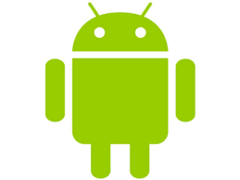
Şekil 3. Android platformu

Slide 19
Android Mimari Yapısı
Android, katmanlı bir mimariye sahiptir.
Linux kernel:
Donanım ile işletim sistemi arasındaki temel katmandır.
Bellek yönetimi, işlem yönetimi, sürücüler (kamera, Wi-Fi vb.) bu bölümde yer alır.
Native Libraries & Android Runtime (ART):
C/C++ ile yazılmış temel kütüphaneler bulunur.
ART, uygulamaların çalışmasını sağlar.
Önceki sürümlerde Dalvik kullanılmıştır.

Slide 20
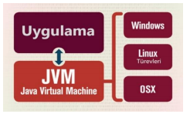
Java ile programlama yapılırken Java sanal makinesi (Java Virtiual Machine-JVM), Java çalışma zamanı ortamı (Java Runtime Environment-JRE) ve Java geliştirme kiti (Java Development Kit-JDK) terimlerinin bilinmesi gereklidir.
Java’nın en temel özelliği her işletim sisteminde verimli bir şekilde çalışmasıdır.
JVM, bir kere yaz, her yerde çalıştır mantığına dayalı çalışır. Şekil 4’te Java Sanal Makinesi gösterilmiştir.
Şekil 4. İşletim sistemleri ve JVM

Slide 21
JRE, Java teknolojisi ile yazılmış uygulamaları çalıştıran bilgisayar kullanıcılarına gerekli yazılımları ücretsiz temin eden bir JVM uygulamasıdır. JRE, Java programlarını çalıştırmak için Java sınıflarından oluşan kütüphaneye sahip bir uygulamadır.
JDK, Oracle firması tarafından hazırlanmış bir üründür. JDK, JRE, Java Compiler, hata ayıklama aracı ve diğer gerekli araçlardan oluşur. “.java” uzantılı kodların derlenip JVM‘in okuyabileceği “.class” uzantılı hale getirilmesi için kullanılır.
JDK, Java kodunu bytecode'a çevirerek, onu JVM'ye yükler ve farklı işletim sistemlerinde çalıştırır. Bunun yanı sıra Java uygulamaları geliştirmek ve çalıştırmak için gerekli diğer tüm araçları da içinde barındırır.

Slide 22
Android Mimari Yapısı
Application Framework
Uygulama geliştiricilerin kullandığı API’leri içerir.
Activity, Service, Broadcast Receiver gibi temel bileşenler bu katmandadır.
Applications
Kullanıcının doğrudan etkileşimde olduğu uygulamalardır.
Telefon, mesajlar, ayarlar ve geliştirilen tüm Android uygulamaları bu katmanda yer alır.

Slide 23
Android Platformunun Avantajları
Üst seviyede birçok özelliğe sahiptir.
Ücretsizdir.
Github entegrasyonu ve hazır şablonları barındırır.
UML diyagram desteği sağlar.
Kendi sanal cihazına (emulatöre) sahiptir.
Her işletim sisteminde kullanılmaktadır.

Slide 24
Android Platformunun Dezavantajları
Kısıtlanmış dil desteği sunar.
Diğer IDE’ler ile karşılaştırıldığında RAM kullanımı daha yüksektir.
Hedef işletim sisteminin sadece Android‘ tir.

Slide 25
Android İşletim Sistemi ve Sürümleri
Android sürümleri genellikle API Level ile ifade edilir.
Android 1.0
Android 1.1
Android 1.5 – Cupcake
Android 1.6 – Donut
Android 2.0 / 2.1 – Eclair
Android 2.2 – Froyo
Android 2.3 – Gingerbread
Android 3.0–3.2 – Honeycomb
Android 4.0 – Ice Cream Sandwich
Android 4.1–4.3 – Jelly Bean
Android 4.4 – KitKat

Slide 26
Android İşletim Sistemi ve Sürümleri
Android 5.0–5.1 – Lollipop
Android 6.0 – Marshmallow
Android 7.0–7.1 – Nougat
Android 8.0–8.1 – Oreo
Android 9 – Pie
Android 10’dan sonra Google resmî tatlı isimlerini kullanmayı bıraktı.
Android 10
Android 11
Android 12
Android …
Android 17 yayınlanan son sürümdür.

Slide 27
Android İşletim Sistemi ve Sürümleri
Önemli noktalar:
Her sürüm yeni özellikler ve güvenlik güncellemeleri getirir.
Uygulama geliştirirken minimum SDK ve target SDK belirlenir.
Geriye dönük uyumluluk önemlidir.

Slide 28
SDK, Emulator, AVD Kavramlarının Açıklanması
SDK (Software Development Kit)
Android uygulama geliştirmek için gerekli araçlar ve kütüphaneler bütünüdür.
API’ler, derleyiciler, build araçları içerir.
Emulator
Bilgisayar üzerinde çalışan sanal Android cihazdır.
Fiziksel cihaz olmadan uygulamayı test etmeyi sağlar.

Slide 29
SDK, Emulator, AVD Kavramlarının Açıklanması
AVD (Android Virtual Device)
Emulator üzerinde çalışan sanal cihaz profilidir.
Ekran boyutu, Android sürümü, donanım özellikleri tanımlanır.
Örnek: Pixel 6 – Android 13 AVD

Slide 30
Android Studio Kurulumu
https://www.youtube.com/watch?v=U4qkV3h3G8k sitesinde kurulum detaylı olarak anlatılmıştır. BlueStacks kurmanıza gerek yoktur. JDK ve Android Studio’yu kurmanız yeterlidir.

Slide 31
iOS Platformu
Çekirdeğini MAC OSX’den alan iOS işletim sistemi içerisinde dört katman barındırır:
Core OS tabakası; Sockets ve dosya sisteminin olduğu nesneye yönelik olmayan katmandır.
Core servisleri tabakası; nesneye yönelik ara yüzlerle işletim sisteminin çoğunu kapsadığı katmandır.
Medya tabakası; ses, müzik, video gibi dosyaların çalıştırıldığı katmandır.
Cocoa Touch tabakası; dokunmatik ekran üzerindeki parmak hareketlerini algılayan bir yapıya sahiptir. Nesneye yönelik ara yüzün olduğu en üst katmandır.
Şekil 5’te iOS’un simgesi gösterilmiştir.

Slide 32

Şekil 5. iOS platformu

Slide 33
Kaynaklar
[1] CAN, B. K., Yeşilyurt, H., SANCAKTAR, C. L., & Koçak, N. (2017). Mobil çağda mobil uygulamalar: Türkiye’deki yerli otel zincirleri üzerine bir durum tespiti. Journal of Yaşar University, 12(45), 48-59.
[2] Keskin, N. Ö., & KILINÇ, A. G. H. (2015). Mobil öğrenme uygulamalarına yönelik geliştirme platformlarının karşılaştırılması ve örnek uygulamalar. Açıköğretim Uygulamaları ve Araştırmaları Dergisi, 1(3), 68-90.

Slide 34
Dinlediğiniz için teşekkürler!
Bir sonraki derste görüşmek üzere.

